Slide 1
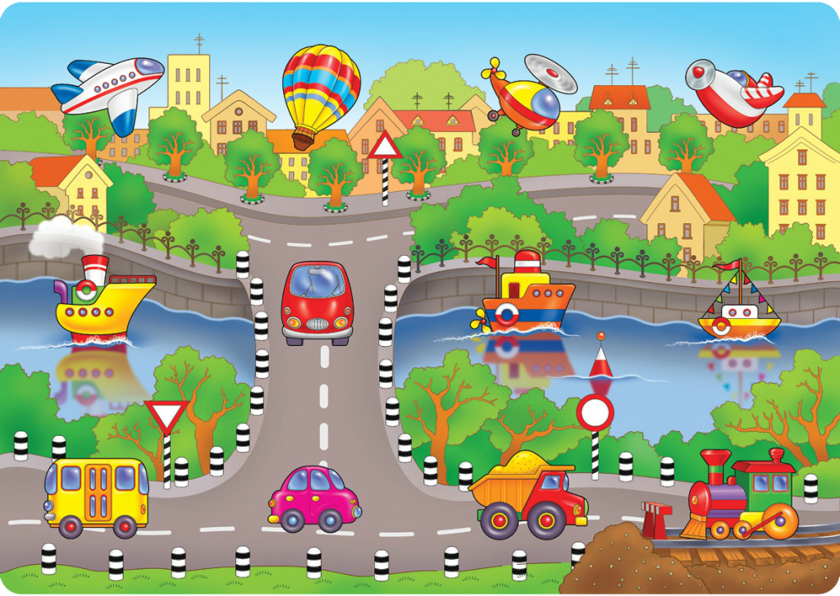
ВЕСЕЛОЕ ПУТЕШЕСТВИЕ

Slide 2
Муниципальное дошкольное образовательное учреждение
Центр развития ребенка – детский сад № 17 г. Россоши
Россошанского муниципального района Воронежской области
открытое
интегрированное
физкультурно – речевое занятие
«Веселое путешествие»
(тема «Транспорт»)
старшая логопедическая группа
Подготовили и провели:
Инструктор по физической культуре - Петренко Г.Ю.
Учитель-логопед - Комаровская С.А.

Slide 3
Цель: содействовать стремлению детей к преодолению нарушений в речи и двигательной сфере, субъективно-ценностному отношению к своему здоровью.
Задачи
Познавательные:
уточнять и обобщать знания детей о транспорте, правилах дорожного движения;
закреплять знания о видах транспорта, названия транспортных средств, действиях, которые они совершают.
Коррекционно-развивающие:
расширять и активизировать словарный запас по теме «Транспорт. Правила дорожного движения»;
совершенствовать навыки словообразования и словоизменения;
развивать речевое дыхание;
фонематическое восприятие;
совершенствовать навыки лексико-грамматических категорий;
учить согласовывать речь с движениями;
развивать общую и мелкую моторику;
ловкость, быстроту реакции, координацию движений, пространственные представления;
выразительность речи движений;
логическое мышление, внимание, память, воображение.
Воспитательные:
воспитывать познавательный интерес к разным видам транспорта;
чувство ответственности на дороге;
сопереживание к жителям волшебной страны;
формировать умения решать проблемные ситуации, работать и играть в коллективе.
Оборудование: презентация к занятию; кегли, кольца кольцеброса по количеству детей; аудиозаписи: «Автобус», «Метро», «Машина», «Паровоз», «На лодке» Е. Железнова).

Slide 4
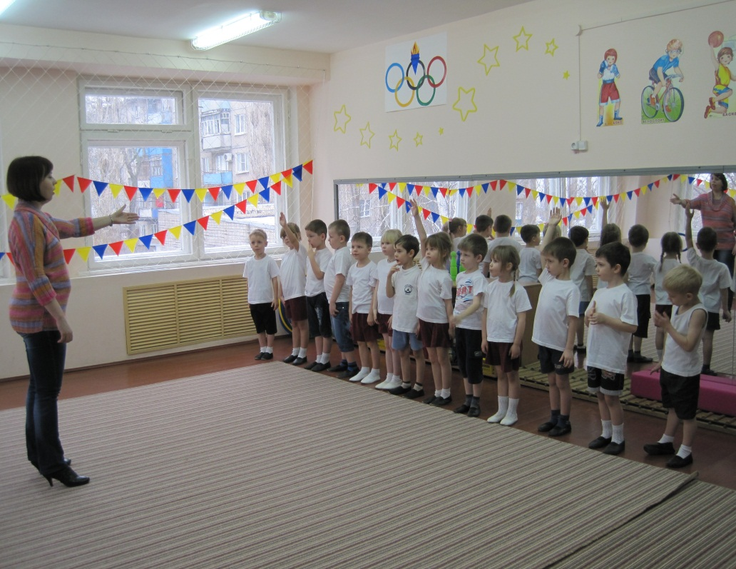
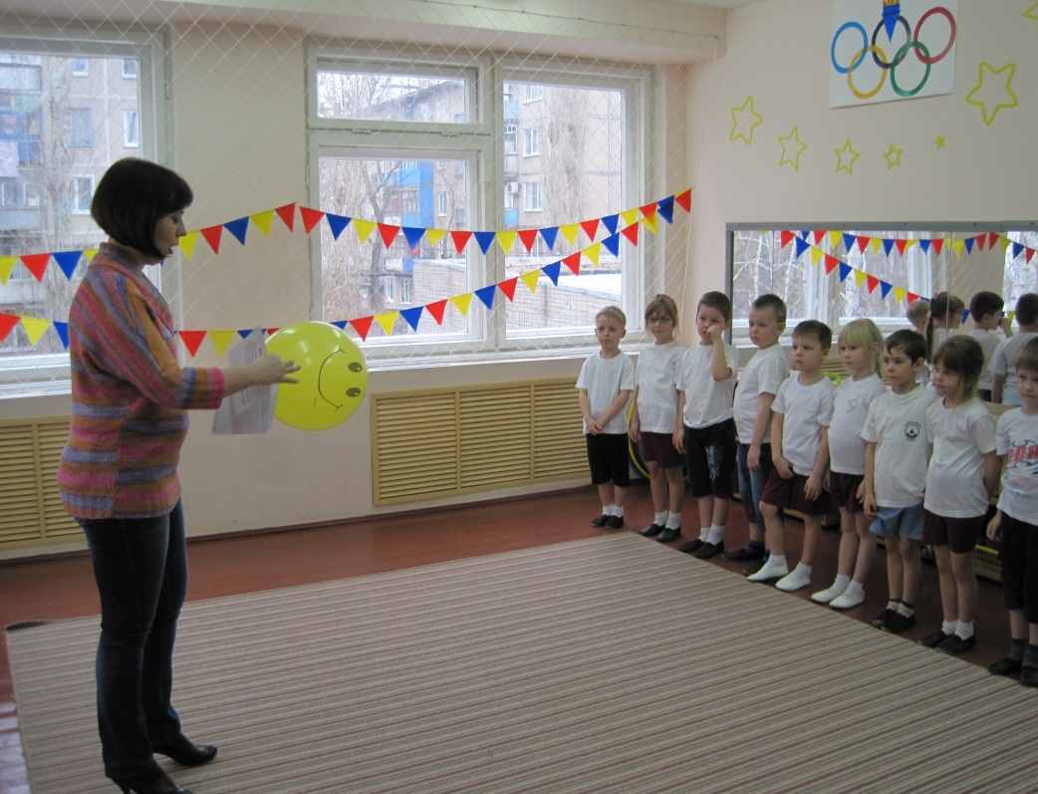
Логопед. Здравствуйте, дети! Вы любите путешествовать? А на чем можно путешествовать? (Дети называют различные виды транспорта).
- А как одним словом называется все то, что вы сейчас назвали? (Транспорт)
- Как называется главный регулировщик движения наземного транспорта? (Светофор)
Логопед обращает внимание детей на воздушный шар с письмом. Достает из конверта и читает письмо: «Дорогие ребята! Злой волшебник украл главного регулировщика нашего движения - светофор. Без него мы не знаем, как нужно ездить. Помогите, пожалуйста, нам отыскать светофор. Жители волшебной страны Транспортландия».
Логопед. Ребята, поможем жителям волшебной страны отыскать светофор?

Slide 5
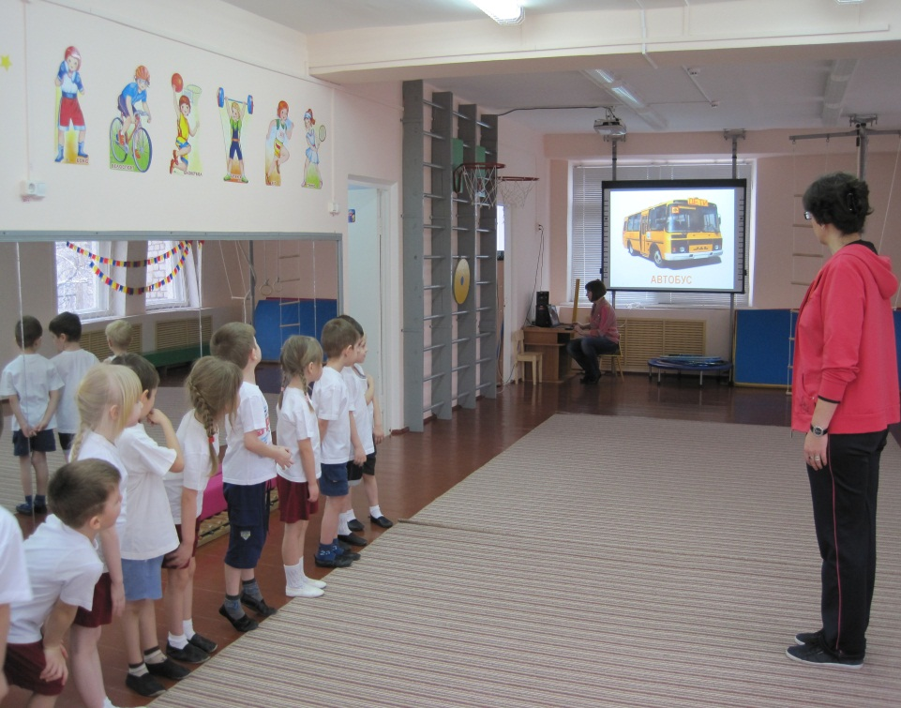
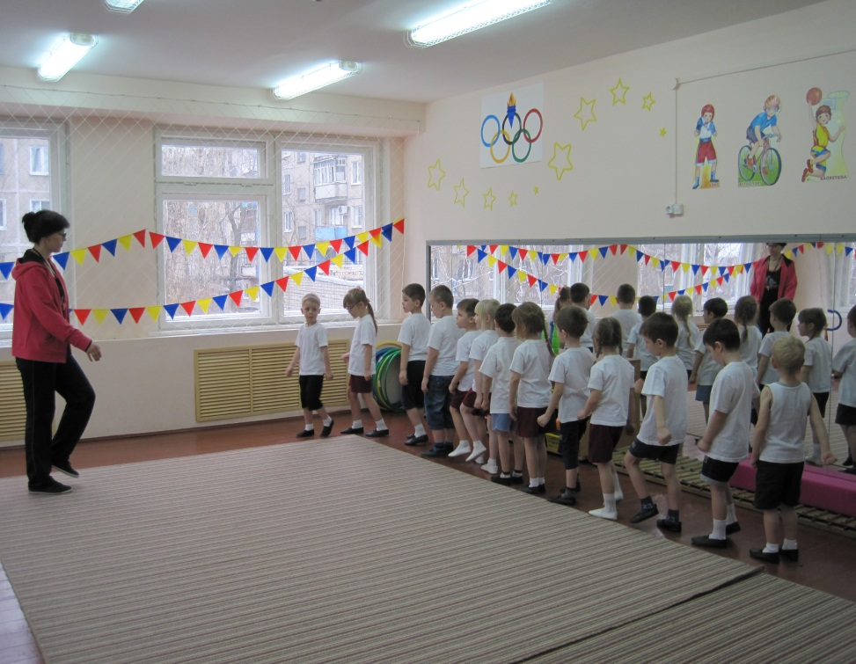
Инструктор по физической культуре.
Путь не близкий, поэтому будем путешествовать на разных видах транспорта. Но, чтобы нам с вами узнать, на чем мы сейчас отправимся в путешествие, нужно отгадать загадку:
Что за чудо - длинный дом,
Пассажиров много в нем.
Дом по улице идет
На работу всех везет. (Автобус)
Правильно, это автобус. Чтобы сесть на автобус, нужно сначала дойти до остановки.
Дети перестраиваются в колонну и начинают движение в обход по залу. (обычная ходьба, ходьба на носках, на пятках, бег.)

Slide 6
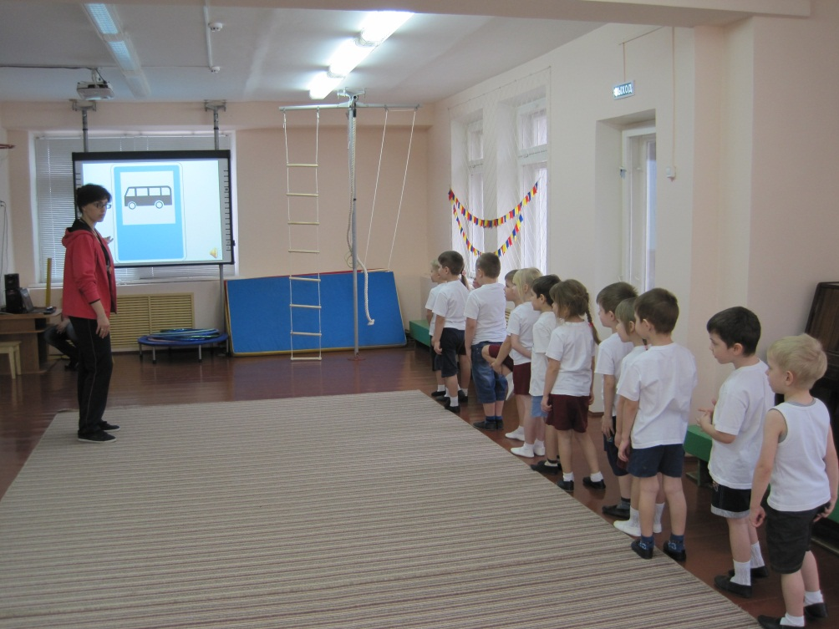
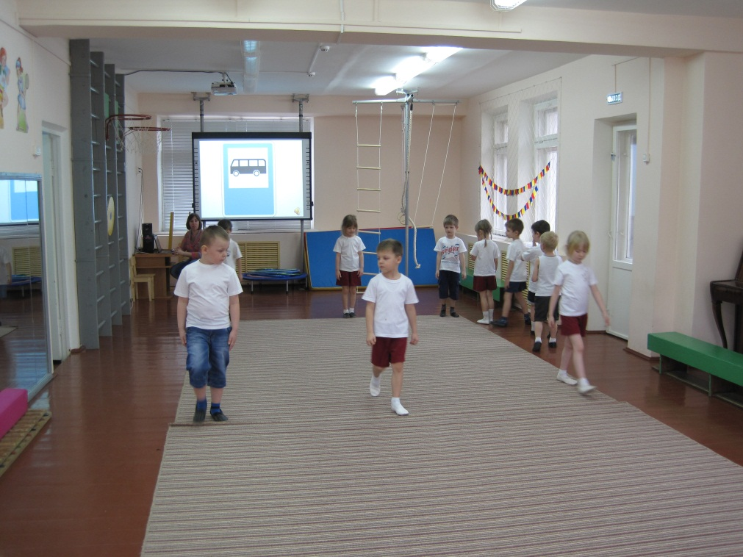
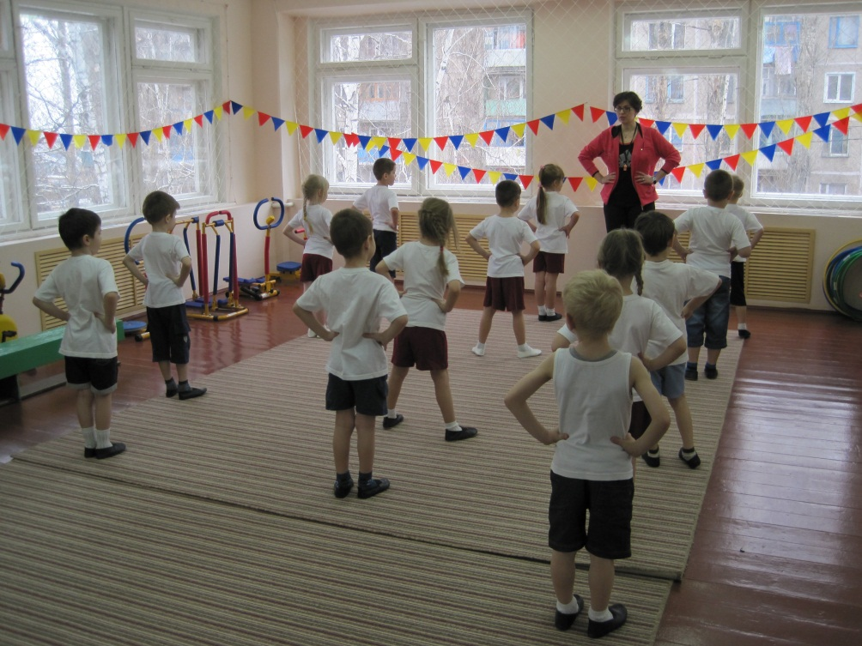
Инструктор по физической культуре.
Вот мы с вами и дошли до остановки. А теперь нам нужно сесть в автобус.
Дети перестраиваются из одной в три колонны и выполняют ОРУ под музыку.
Звучит аудиозапись «Автобус» Е.Железнова.

Slide 8
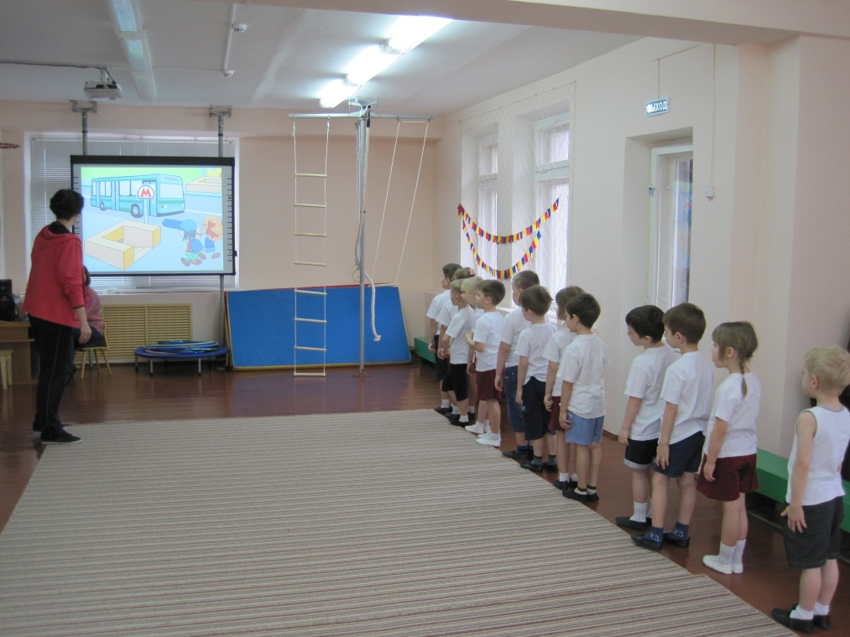
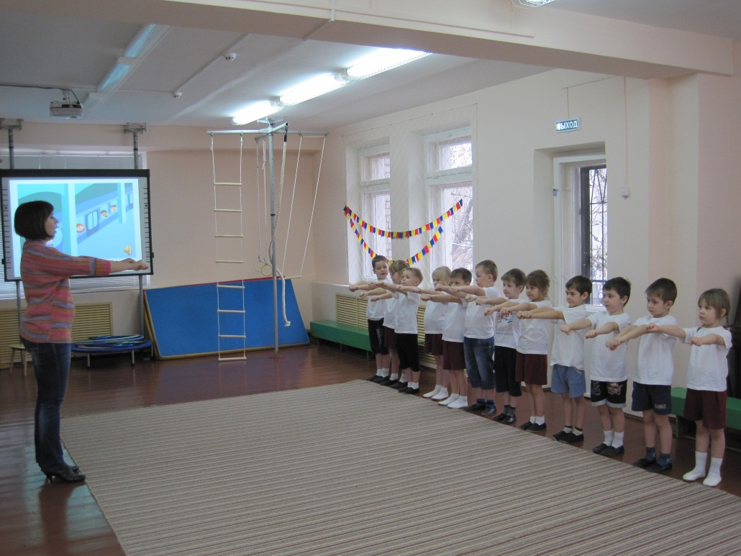
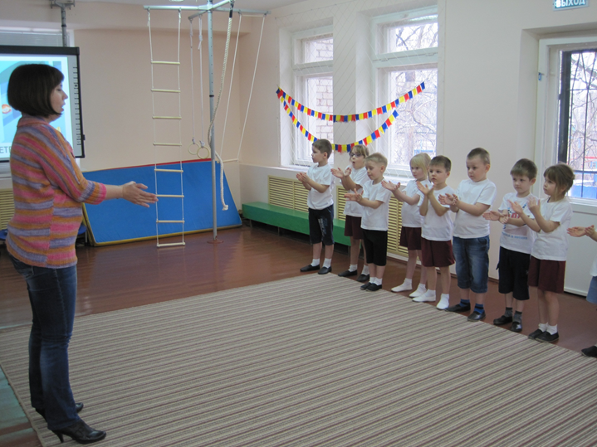
Инструктор по физической культуре.
Внимание! Остановка! Давайте выйдем из автобуса. (Дети строятся в колонну).
Пальчиковая гимнастика: упражнение «Метро» Логопед: Посмотрите, ребята. Что это за дом, буква М на нем? Метро. Давайте продолжим наше путешествие в метро. Приготовьте свои пальчики.
Звучит фонограмма пальчиковой игры «Метро» из аудиопособия «Десять мышек» (автор Е. Железнова).

Slide 10
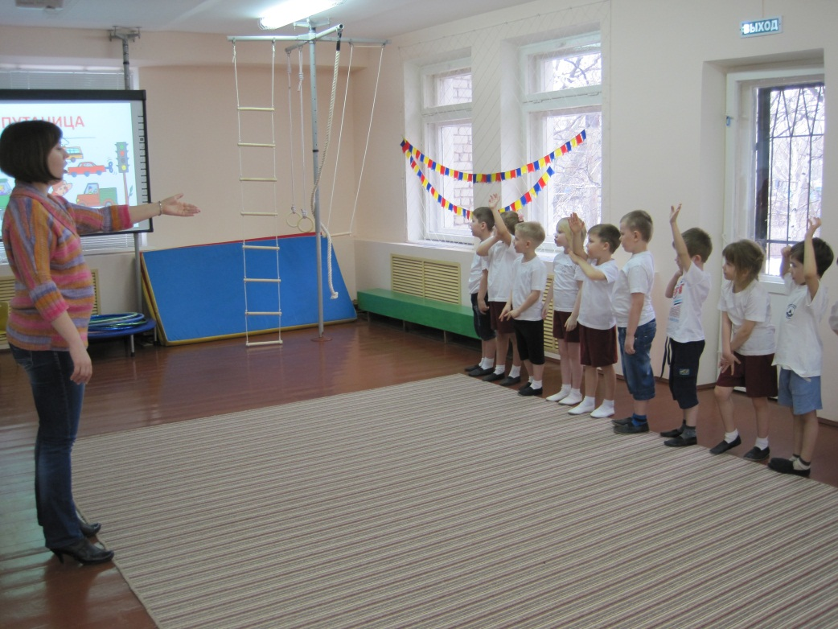
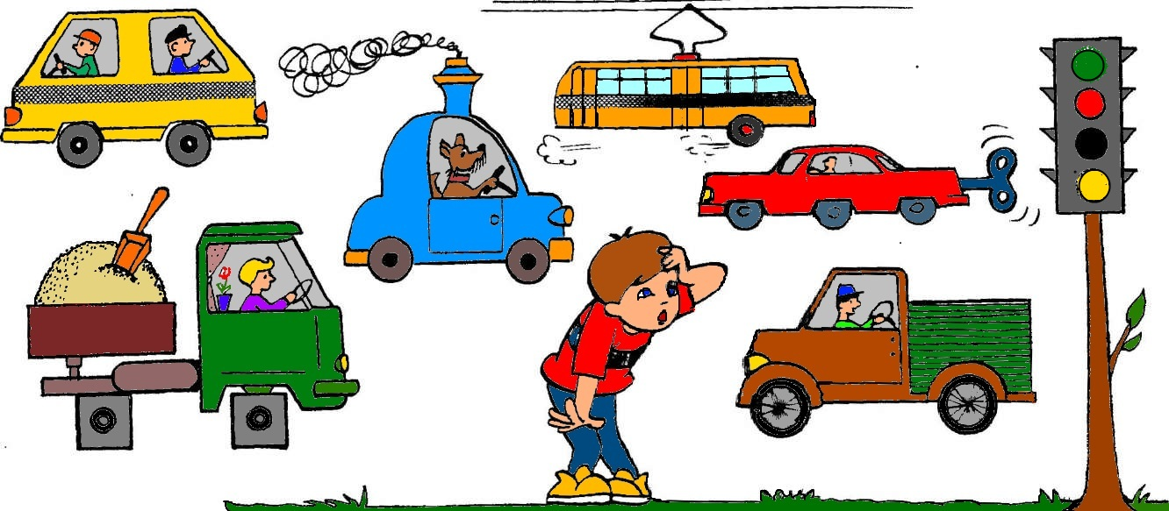
ПУТАНИЦА
Игра на развитие внимания, памяти и словесно-логического
мышления «Узнай слово»
Логопед. Остановка. Посмотрите какой необычный транспорт в Транпортландии. Давайте его расколдуем, угадав по первому слогу, какой транспорт я назову. (слайд «Путаница») Тро…(лейбус), ав…(томобиль, …тобус), гру…(зовик)
Игра на развитие воображения, внимания и грамматических категорий
«Что перепутал художник»
Логопед. Ребята, еще раз посмотрите на транспорт в волшебной стране. Отличается он от нашего транспорта? Скажите, чем же он отличается от нашего транспорта? (Ответы детей по слайду «Путаница») Скажите, а светофор, который мы видим, пригодится для правильного регулирования движения? Почему нет?

Slide 11
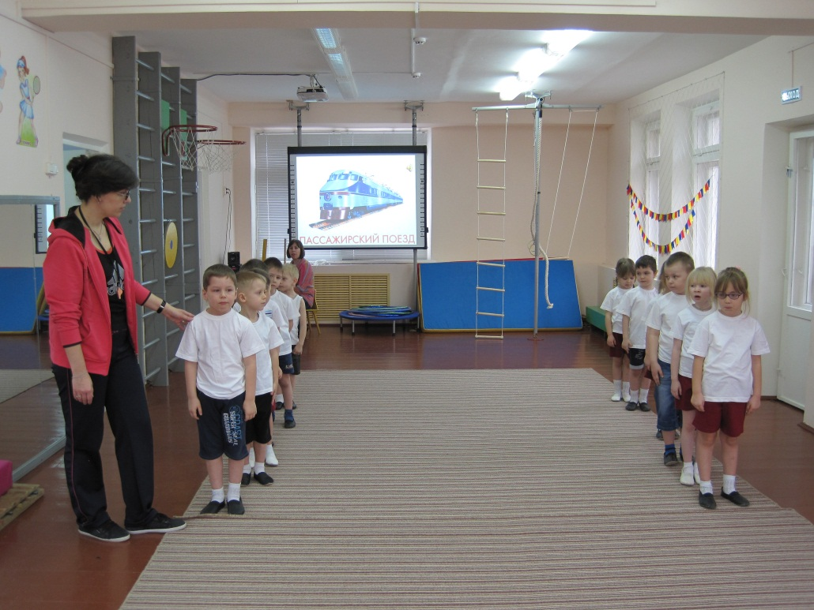
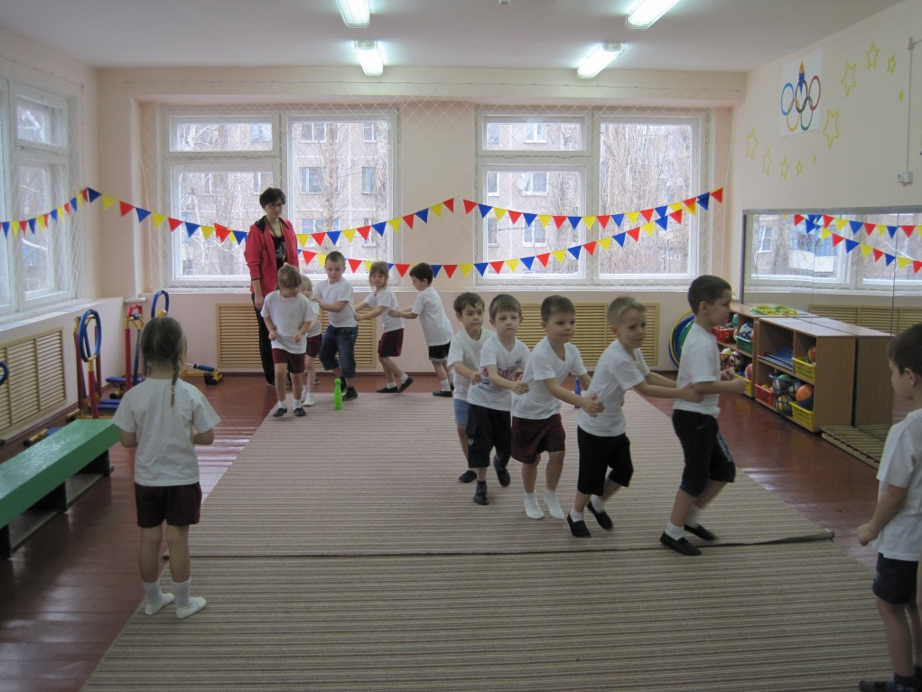
Инструктор по физической культуре.
А теперь отправляемся дальше. А на чем, вы узнаете, отгадав загадку.
В поле лестница лежит,
Дом по лестнице бежит. (Поезд)
Эстафета «Поезд»
Дети распределяются на две подгруппы. Каждая встает в колонну у черты - это вагоны. Перед колонной ставится кегля на расстоянии 2-3 метров. По команде дети, стоящие первыми (паровозы), бегут вперед, объезжают впереди стоящее препятствие и возвращаются обратно за вагоном. Присоединив вагон, поезд опять удаляется и вновь возвращается за третьим вагоном. Таким образом, друг к другу прицепляются все участники команд. Во время бега игроки не должны расцеплять руки, крепко держать друг друга за пояс.

Slide 12
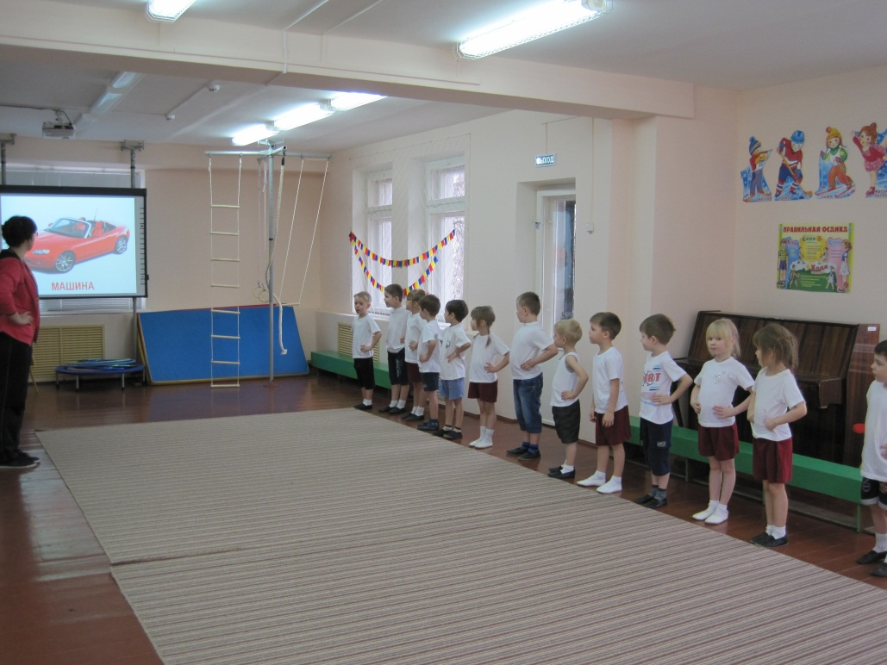
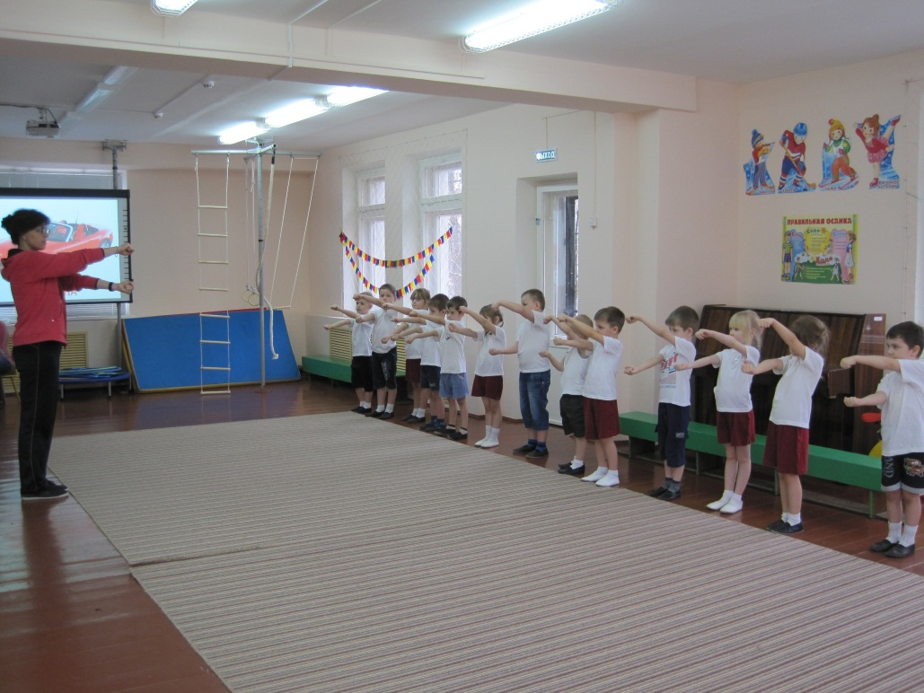
Инструктор по физической культуре.
Продолжаем наше путешествие, вам опять нужно отгадать загадку.
По дороге мчусь стрелой -
Не угнаться вам за мной!
У меня есть руль и шины,
А зовут меня ...(Машина).
Инструктор по физической культуре.
Молодцы, а это значит, что дальше мы поедем на машинах в поисках светофора. Давайте вспомним с вами правила вождения автомобиля. Вместе со мной повторяйте слова и показывайте движения.
Упражнение на координацию речи с движениями «Машина»

Slide 13
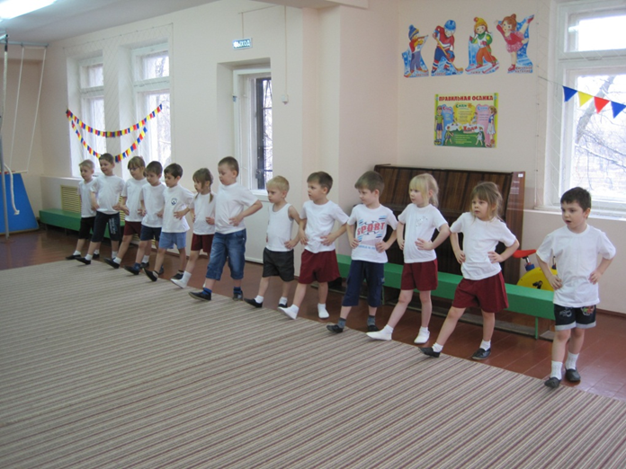
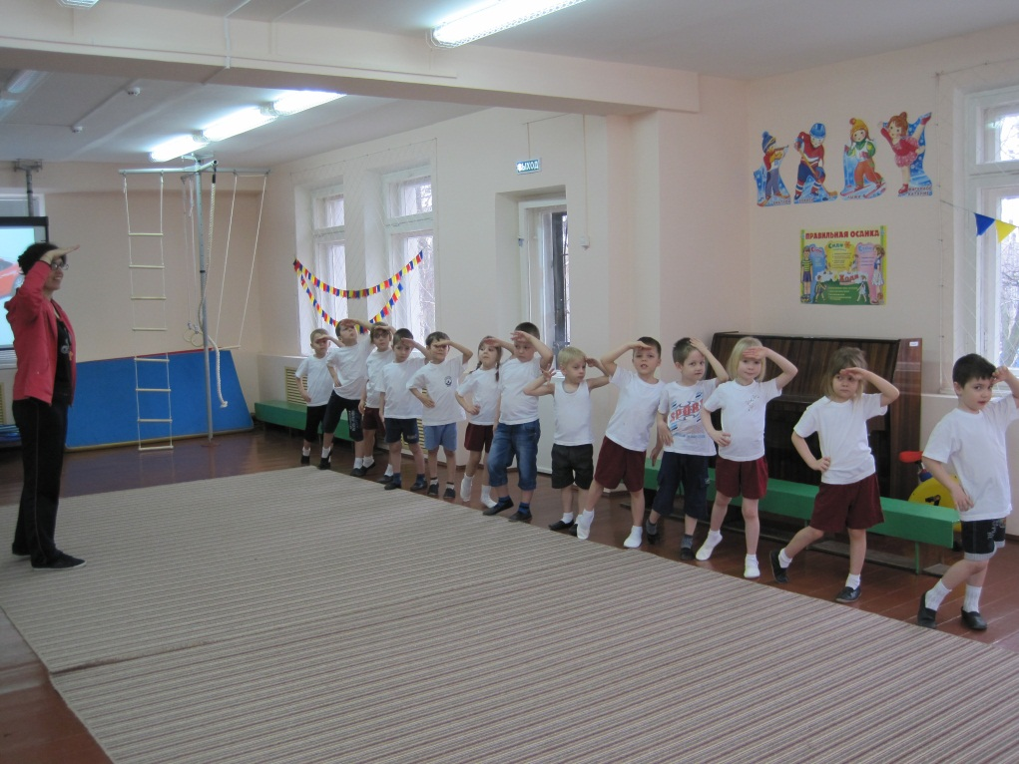
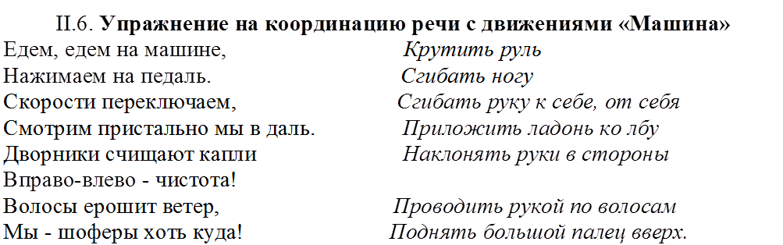

Slide 14
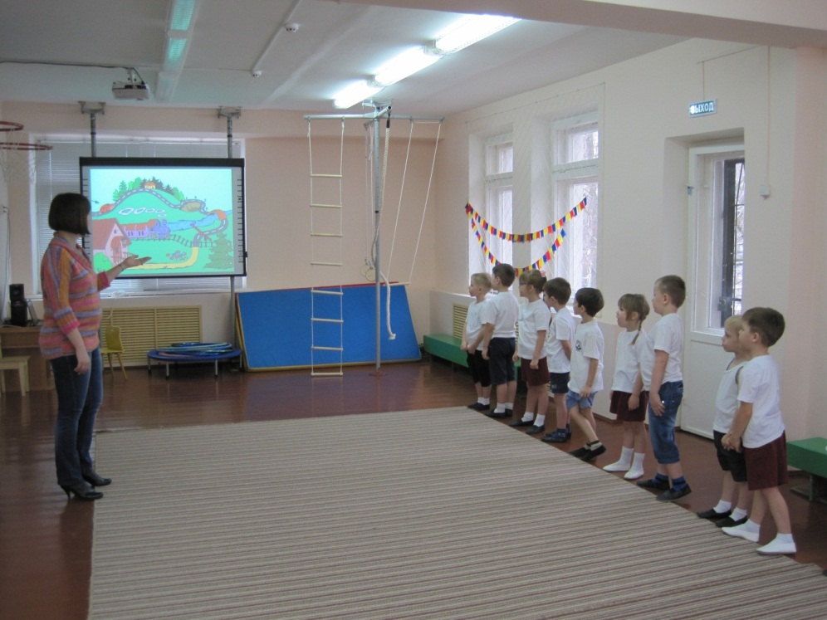
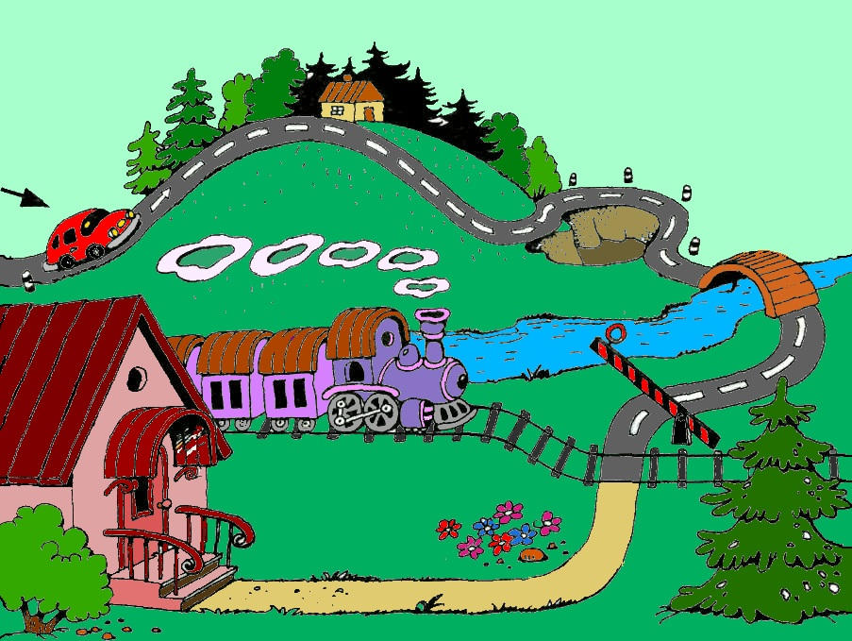
Упражнение на правильное употребление приставочных глаголов «Веселое путешествие»
Логопед: Мы вспомнили, как нужно управлять машиной, а теперь давайте вспомним, как мы будем ехать, если нам на пути встретятся различные препятствия.
Дети по картинке «Веселое путешествие» составляют рассказ с использованием приставочных глаголов.
Туда: Мы на машине ехали-ехали, на горку въехали, с горки съехали, яму объехали, по мосту проехали, до железной дороги доехали, через рельсы переехали и домой приехали.
Логопед: Скажите, а нам нужно домой? Тогда давайте продолжим поиски светофора.
Обратно: Мы от дома отъехали, через рельсы переехали, до моста доехали, по мосту проехали, яму объехали, на гору въехали. С горки съехали и далеко уехали.

Slide 15
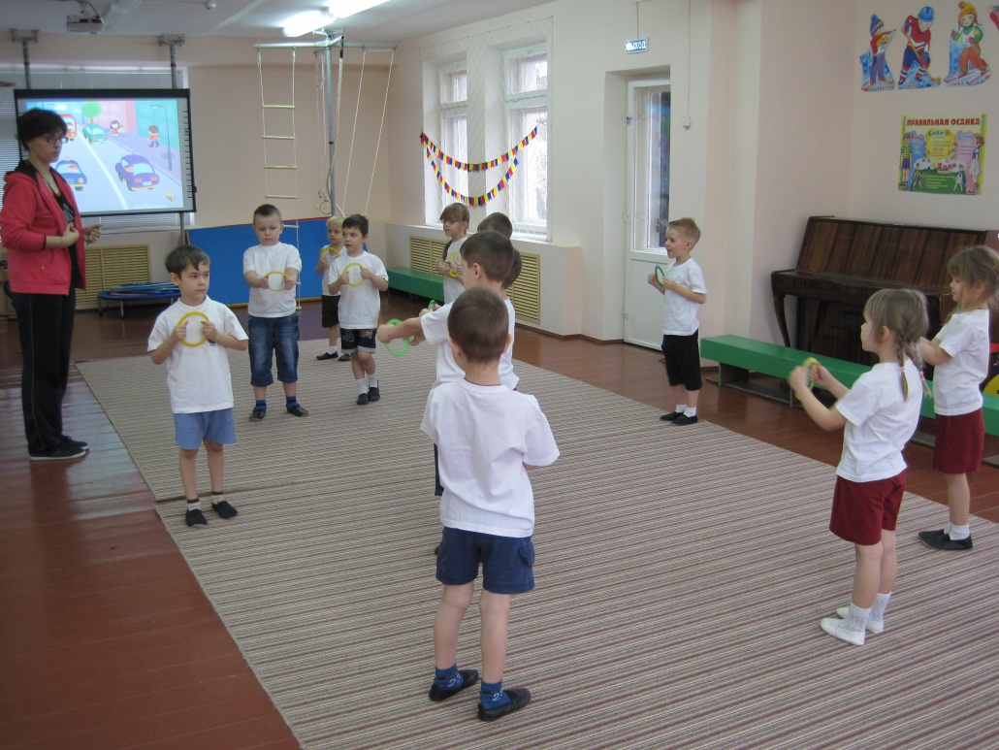
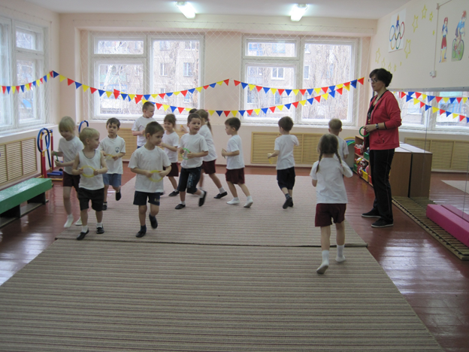
Инструктор по физической культуре.
Вот теперь мы готовы ехать на машинах. Только вам, как водителям, нужно быть очень внимательными на дороге. Не сталкиваться, не ехать на встречу и обязательно останавливаться по свистку полицейского.
Подвижная игра «Цветные автомобили»
Каждый играющий держит в руках кольцо (руль).
С началом музыки дети разбегаются по залу, подражают езде автомобиля. По свистку, автомобили должны остановиться. Дети кладут кольцо (руль) на пол и становятся на него ногами. По команде автомобили продолжают движение.

Slide 16
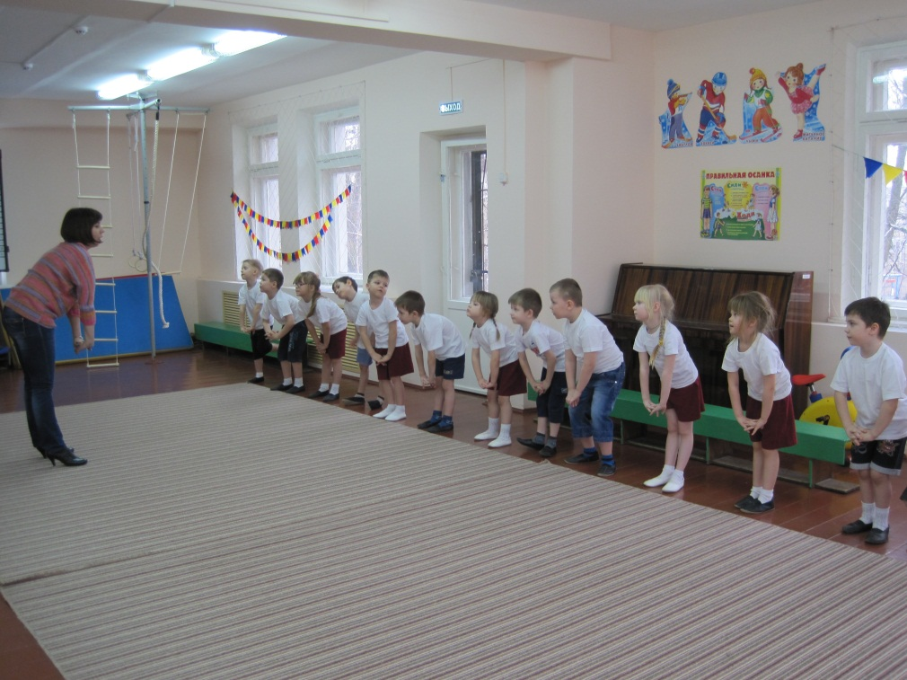
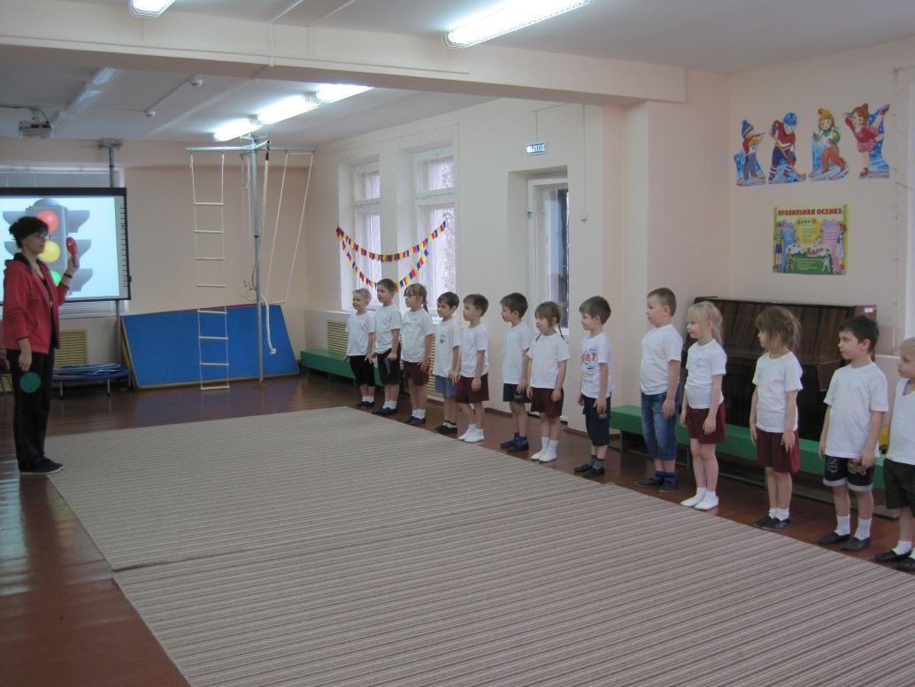
Упражнение на развитие речевого дыхания и голоса «Насос»
Логопед. Мы с вами так хорошо ехали, что у нашей машины прокололась шина. Давайте покажем, как она прокололась?
«Прокололась шина у машины». Произносить длительно ш-ш-ш-ш.
Логопед. Чем можно ее накачать? Давайте возьмем насос и накачаем. «Накачаем шину» Произносить длительно с-с-с-с.
Инструктор по физической культуре.
Ребята посмотрите, вот и светофор. Наконец-то мы его нашли.
Давайте вспомним, сколько цветов у светофора? А что они обозначают?
Малоподвижная игра «Светофор»
- А теперь давайте поиграем со светофором.
Когда педагог показывает зеленый сигнал светофора - дети шагают.
Когда жёлтый - хлопают в ладоши.
Когда красный - замирают на месте неподвижно.

Slide 17
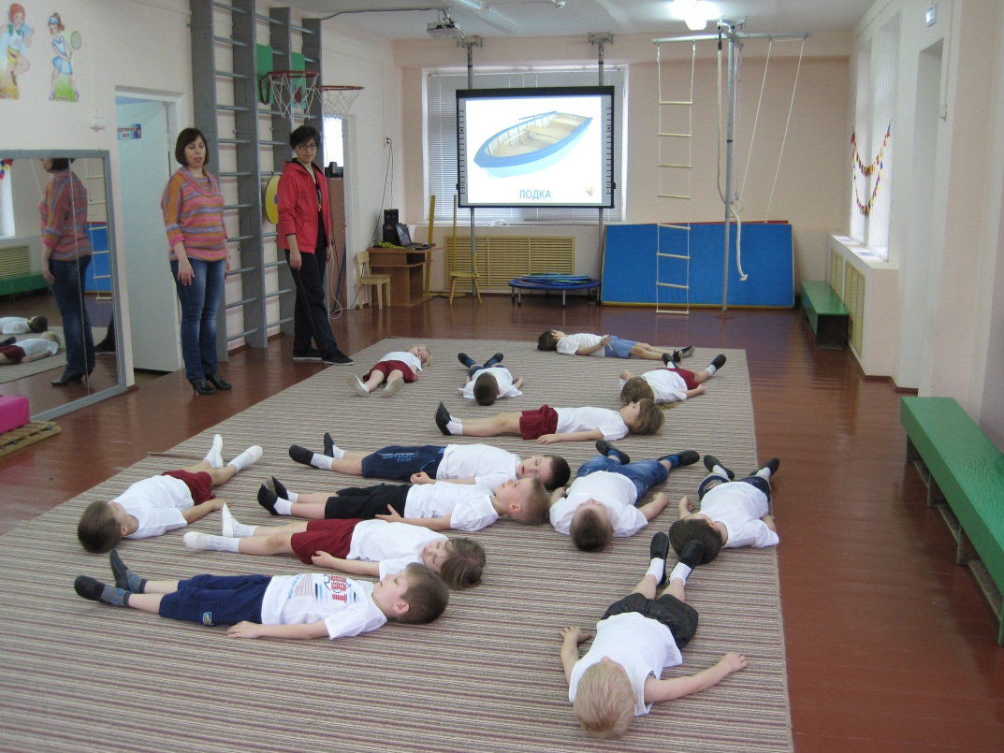
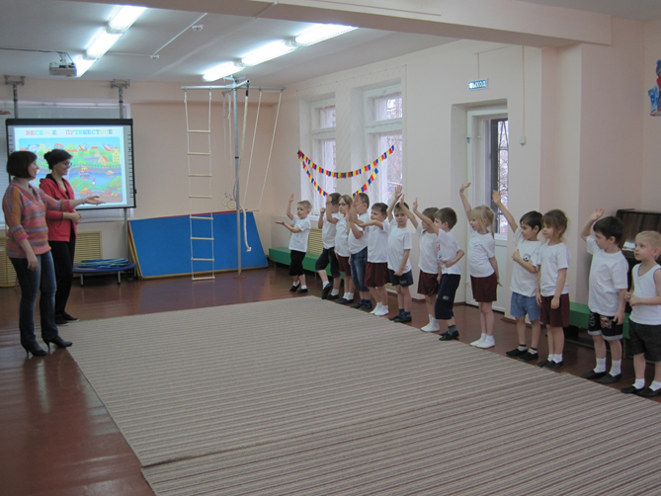
Релаксация
Логопед.
По стране волшебной мы гуляли,
Светофор там отыскали.
А теперь немножко отдохнем
И домой на лодке поплывем.
Дети расслабляются под звучание аудиозаписи «На лодке».
Мы на лодке прокатились, снова в зале очутились.
Оценка работы детей
Логопед. Вам понравилось наше путешествие? На чем мы сегодня путешествовали? Что мы сегодня искали? Что больше всего вам понравилось? (Дети отвечают.)
Инструктор по физической культуре. Мне понравилось, что вы сегодня были умными, быстрыми, ловкими, дружными. А теперь пришла пора прощаться и отправляться в группу.

